Slide 1
Правительство
Орловской области
Администрация города Орла
Проект
«Установка терминала для безналичного расчета в школьном буфете»
муниципальное бюджетное общеобразовательное учреждение - гимназия №34 г. Орла

Slide 2
Карточка проекта «Установка терминала для безналичного расчета в школьном буфете»
Правительство
Орловской области
Заказчик проекта: директор МБОУ- гимназии №34 г.Орла
Клиенты процесса: участники образовательного процесса
Периметр проекта: пространство столовой и буфета МБОУ- гимназии №34 г. Орла
Границы процесса: от обращения в буфет до получения заказа
Владелец процесса: МБОУ-гимназия №34 г.Орла.
Руководитель проекта: Ю.В. Алферова
Команда проекта: А.А. Сергеева И.В.. Панамарчук С.П., Гринина Ю.А., Сочейкина В.В.
Ключевой риск: неудовлетворенность заказчиками использования ресурсов буфета
Проблемы:
Большие временные затраты при продаже буфетной продукции
Небольшой охват обучающихся, желающих купить продукцию буфета
Использование только одного вида оплаты: наличного расчета
Систематические потери денежных средств обучающимися( особенно начальной школы) Отсутствие разменных денег ( сдачи)
Наименование цели | Факт | Цель
Ускорение обслуживания обучающихся буфетной продукцией | 1чел/ 45 сек | 1 чел/ 20 сек
Увеличить охват обслуживания обучающихся ( за перемену) | 13чел | 26 чел
Отсутствие факторов потери денег | да | нет
Контроль родителями движения денежных средств на банковской карте ребенка | да | нет
Наименование события | Начало | Окончание
1. Старт проекта | 25.08.24 | 13.11.2024
2. Диагностика и целевое состояние Анализ текущего состояния (фото) Карта текущего состояния | 02.09.24 11.09.24 16.09.24 | 10.09.24 15.09.24 17.09.24
3. Разработка решений Разработка плана мероприятий Скорректированная карточка проекта | 18.09.24 15.09.24 21.09.24 | 14.09.24 20.09.24 24.09.24
4. Внедрение улучшений | 25.09.24 | 15.10.24
5. Закрепление результатов и закрытие проекта Проведение анкетирования №2 Создание презентации (3-5 слайдов) Совещание по защите результатов | 15.10.24 13.10.23 20.10.24 24.10.24 | 18.10.24 20.10.24 22.10.24 2411.24
6. Окончание проекта |  | 13.11.24

Slide 3
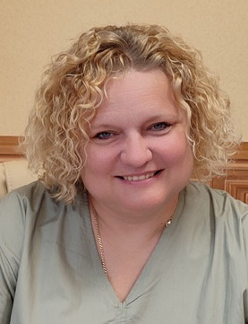
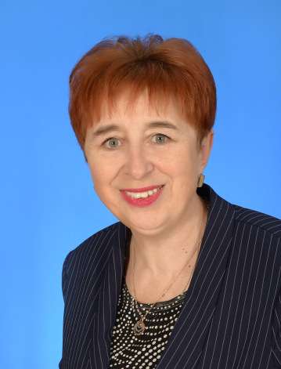
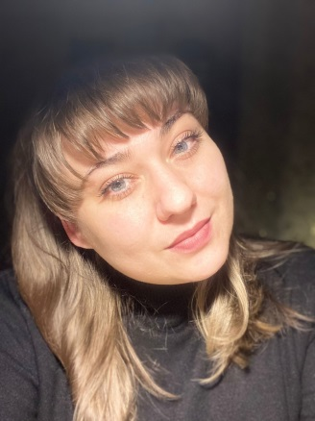
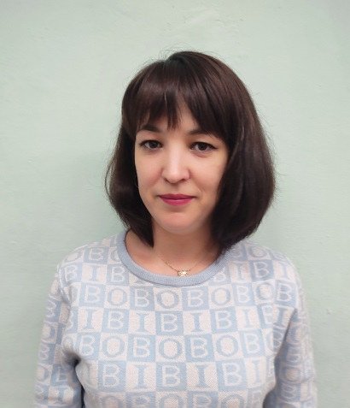
Команда проекта «Установка терминала для безналичного расчета в школьном буфете»
Алферова Юлия Владимировна,
директор МБОУ - гимназии №34 г. Орла
Роль: руководитель проекта
Сергеева Ирина Владимировна,
заместитель директора по УВР
Роль: технический специалист
Панамарчук Светлана Павловна,
заместитель директора по ВР
Роль: координатор проекта
Гринина Юлия Александровна,
Зав.производством школьной столовой
ООО «Школьное питание» Руководител: Косинский А.А.
Роль: основной исполнитель
Сочейкина Виктория Викторовна
член родительского комитета гимназии
Роль: представитель инициативной группы

Slide 4
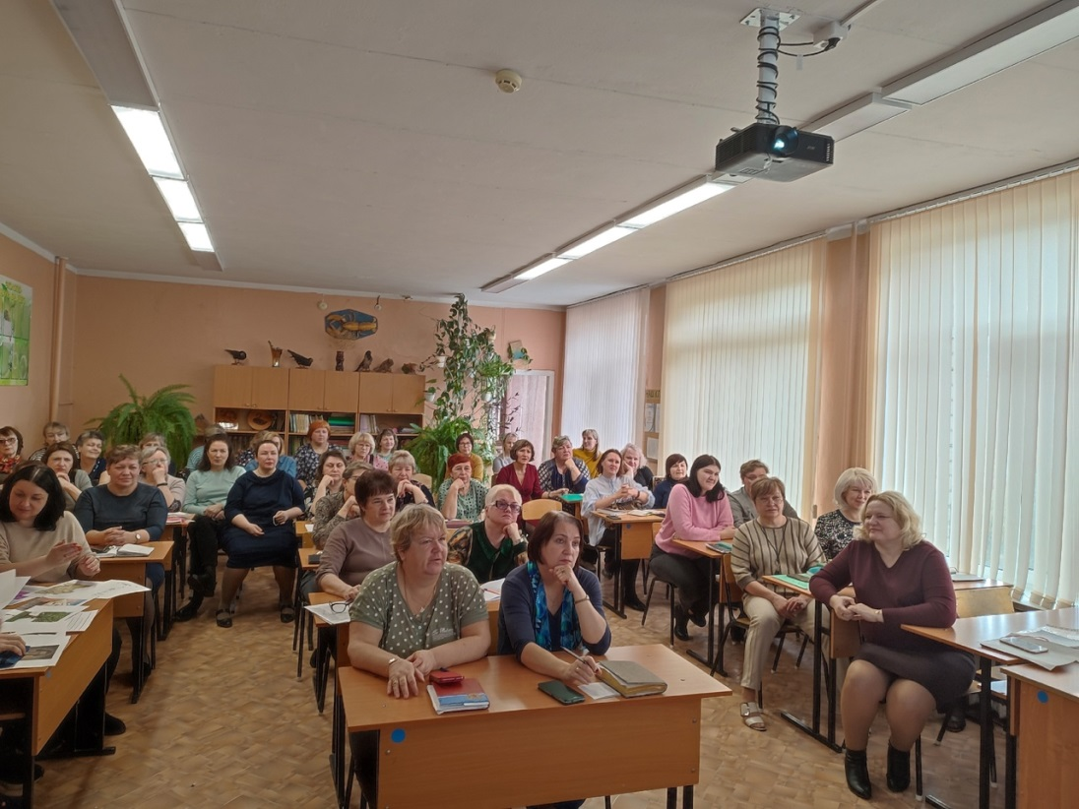
«Установка терминала для безналичного расчета в школьном буфете»
Совещание по защите подходов внедрения:
«Установка терминала для безналичного расчета в школьном буфете»
Цель: представить целевое состояние и предполагаемые пути решения проблемы оптимизации работы школьного буфета
Получить одобрение предполагаемых решений по достижению целевого состояния процесса
Озвучена проблематика текущего состояния процесса,
Определены цели и задачи проекта
Представлено состояние целевого процесса
Представлено предлагаемые решения по достижению целевого состояния,
Получено одобрение предполагаемых решений

Slide 5
«Оптимизация работы библиотеки как одна из форм улучшения организации учебного процесса»
Уровень удовлетворенности организацией работы школьного буфета
Чтобы вы хотели улучшить в работе школьного буфета
(множественный выбор) (педагоги, обучающиеся, родители)
Разнообразие продукции

Slide 6
«Установка терминала для безналичного расчета в школьном буфете»
Карта текущего состояния процесса
Время протекания процесса: 3 мин. 45 сек.
Работник буфета, обучающиеся
Да
Работник буфета
Подготовка оборудования (перчатки, наличные( сдача) для начала работы
3 мин
Обучающиеся
Подходят к буфету, выбирают продукцию, расплачиваются
10 сек
Работник буфета
Надевает перчатки и выдает заказ
20 сек
Работник буфета
Снимает перчатку, принимает деньги, дает сдачу.
15 сек
вход
выход
Буфет работает?
1
Работник буфета , обучающиеся
Нет Остальные ждут своей очереди
3
1
1
3
2
4
3
1
1
Небольшая пропускная способность буфета
2
Большие временные затраты на выдачу заказа каждому обучающемуся
3
Невозможно быстро обслуживать обучающихся
4
Возможное отсутствие сдачи

Slide 7
«Установка терминала для безналичного расчета в школьном буфете»
Карта целевого состояния процесса
Время протекания процесса: 1 мин.50 сек
Работник буфета
Подготовка оборудования (перчатки, сдача, терминал) для начала работы
1,3 мин
Обучающиеся
Подходят к буфету, выбирают продукцию, расплачиваются картой
10 сек
Работник буфета
Выдает заказ
10 сек
вход
Работник буфета, обучающиеся
Да Скорость обслуживания увеличилась
выход
Буфет работает?
1
1
2
1
2
1
Пропускная способность буфета увеличилась
2
Временные затраты на выдачу заказов уменьшились в 2 раза
3
Денежные потери уменьшились

Slide 8
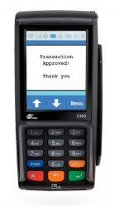
«Установка терминала для безналичного расчета в школьном буфете»
Родительская общественность
( председатели родительских комитетов)
Соц. опрос родителей и обучающихся
Директор гимназии
Совет лидеров
Зав. производствосм
ООО «Школьное питание»
Терминал для
безналичного расчета

Slide 9
«Установка терминала для безналичного расчета в школьном буфете»
Уровень удовлетворенности организацией процессов в
Школьном буфете
Начало
28
10
62
Окончание
81
9

Slide 10
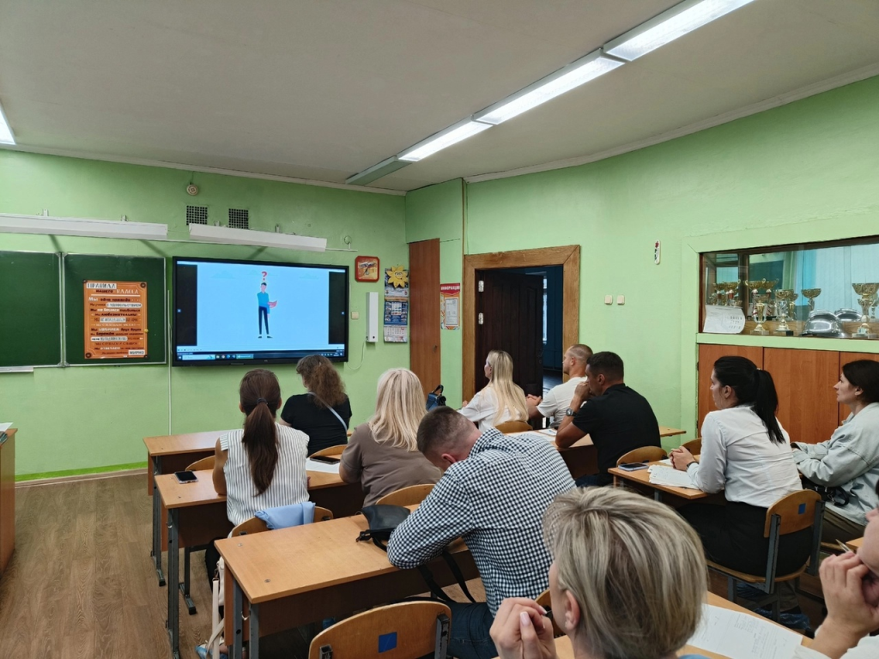
«Установка терминала для безналичного расчета в школьном буфете»
Заседание родительской общественности
Заседание Совета лидеров

Slide 11
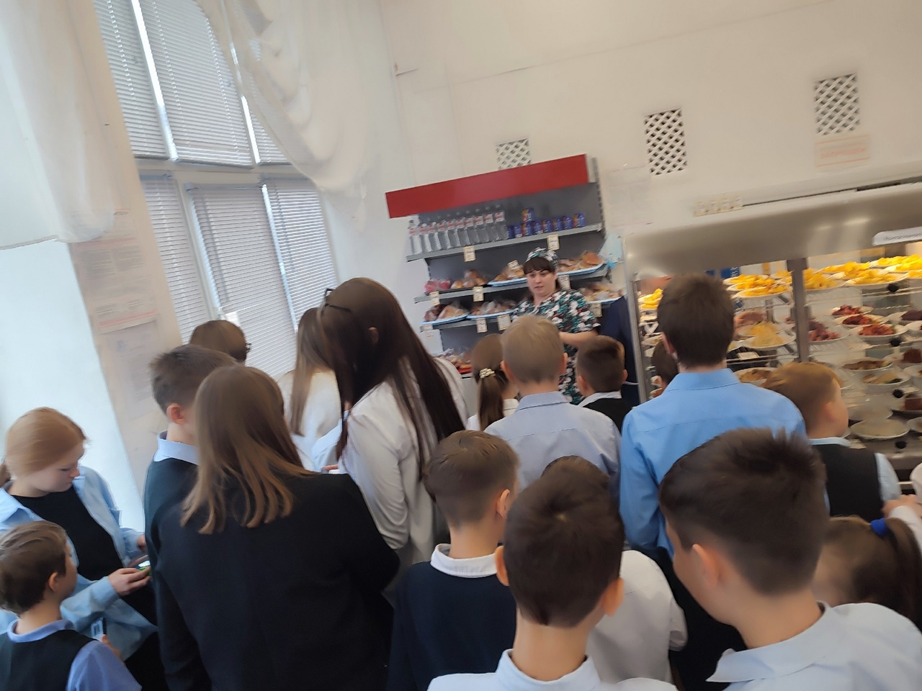
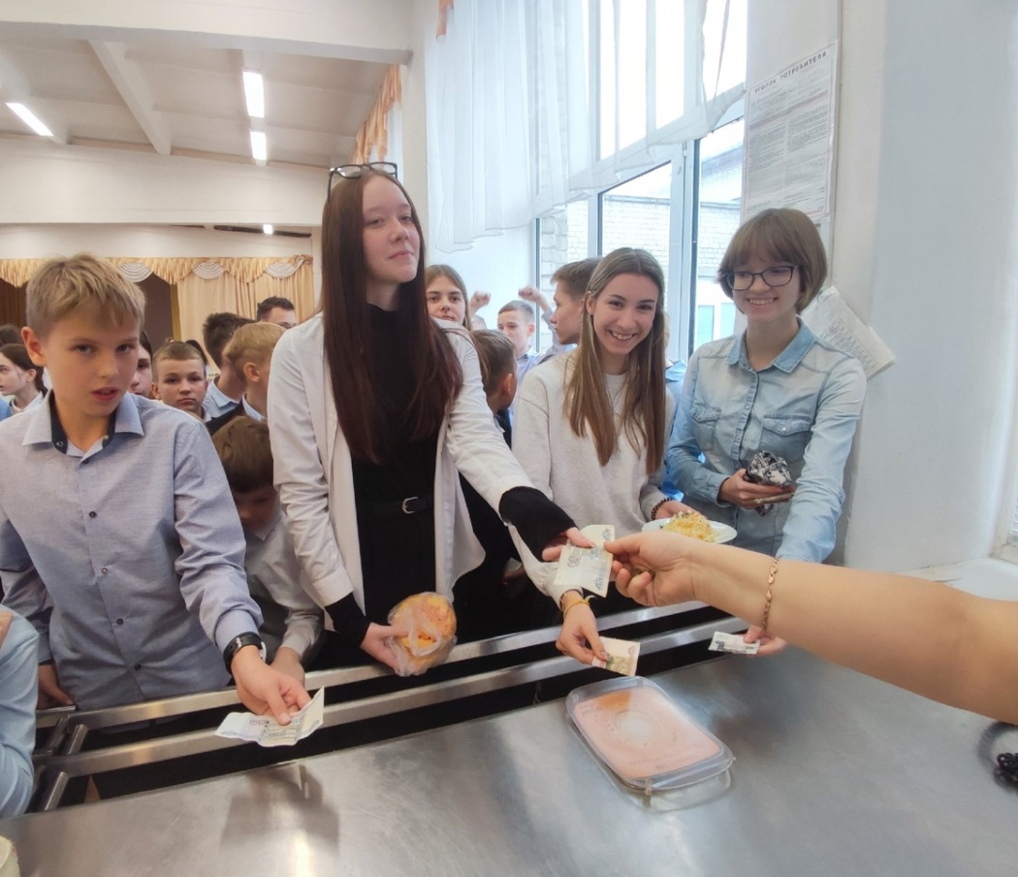
«Установка терминала для безналичного расчета в школьном буфете»
БЫЛО: очередь в буфет и покупка товара за наличные.

Slide 12
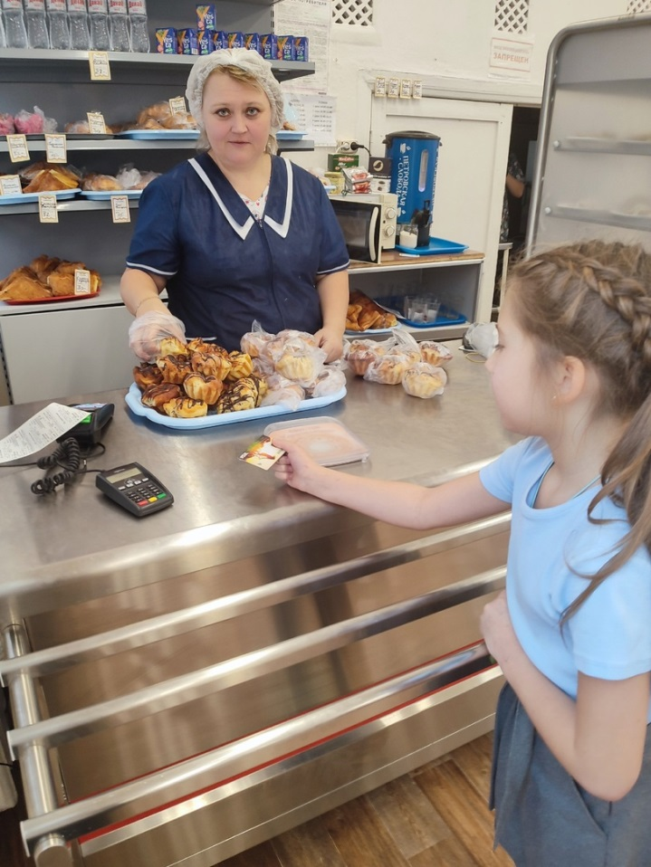
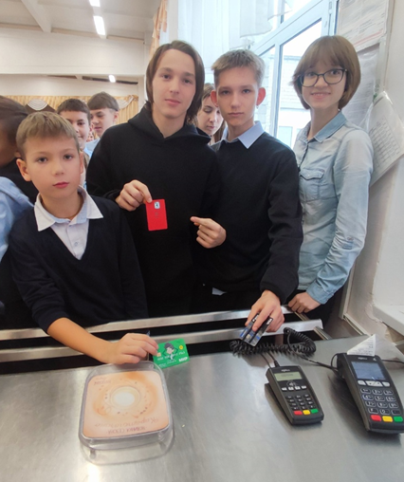
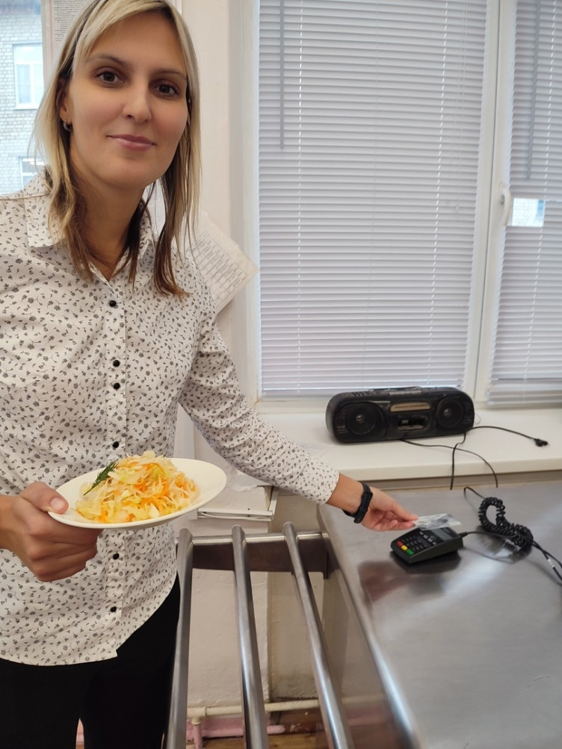
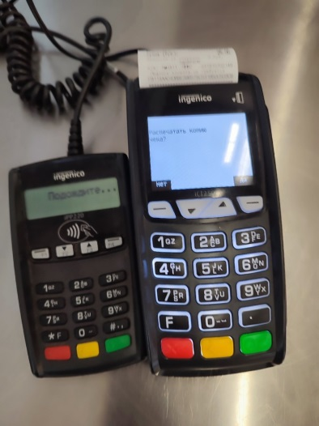
«Установка терминала для безналичного расчета в школьном буфете»
Стало: Использование банковских карт при расчете в буфете

